Slide 1
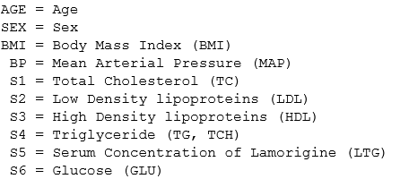
La respuesta de interés, Y, es una medida cuantitativa
de la progresión de la enfermedad un año
después del inicio del estudio
Rasgos que caracterizan esta enfermedad

Slide 2
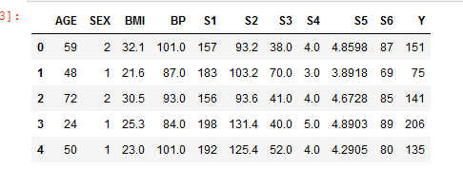
Topico: Mortalidad por diabetes

Slide 3
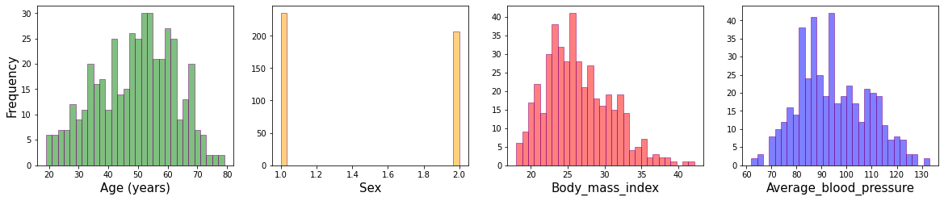
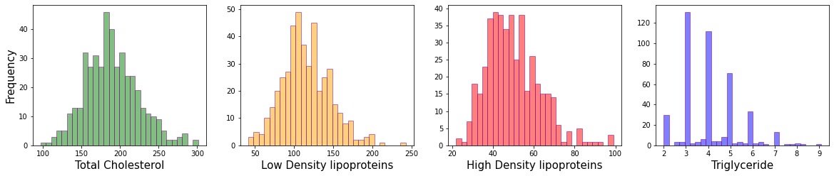
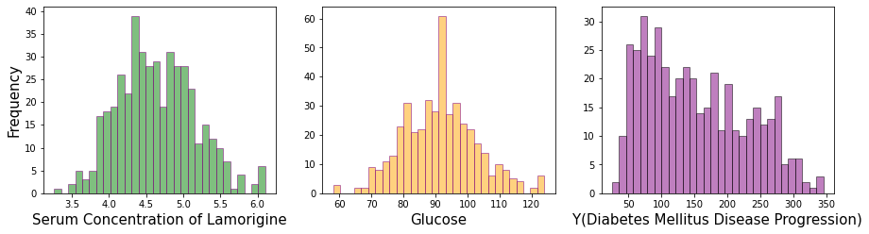
Se tienen información de 442 pacientes (m = 442).

Slide 4
Se dividen la muestras originales en 2 conjuntos:
90 % para el entrenamiento y
10 % para hacer inferencias (predicciones)
con el sistema de aprendizaje
Se normalizan los valores de los rasgos
y de la variable objetivo de las muestras
que se emplearan en el entrenamiento

Slide 5
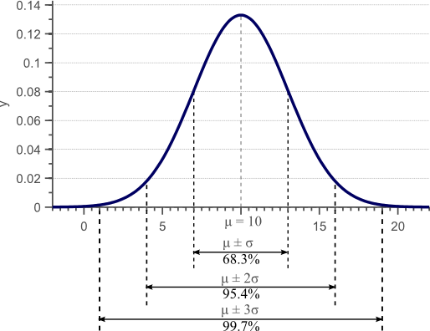

Slide 6
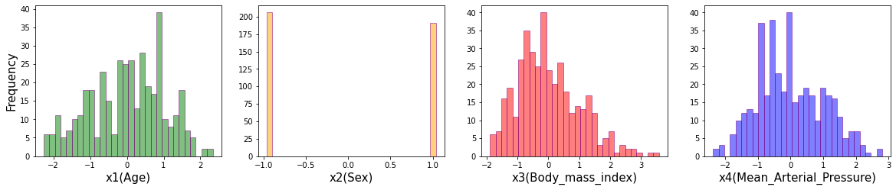
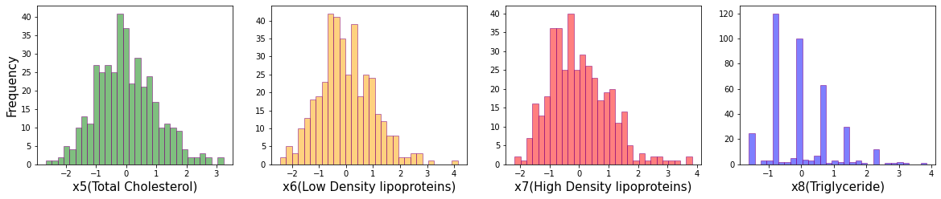
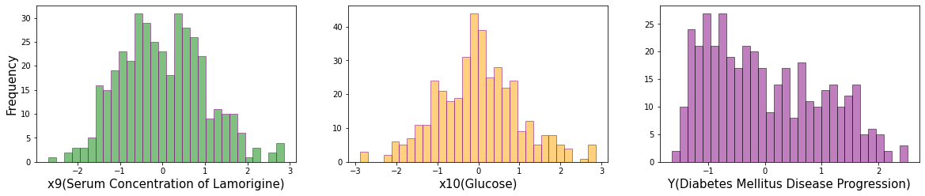

Slide 7

Suponemos que la evolución de la Diabetes Mellitus en un año
Depende linealmente con cada uno de los 10 rasgos
Y α b₁ + w₁x₁
Y α b₂ + w₂x₂
Y α b₃ + w₃x₃
…
Y α b₁₀ + w₁₀x₁₀

Slide 8
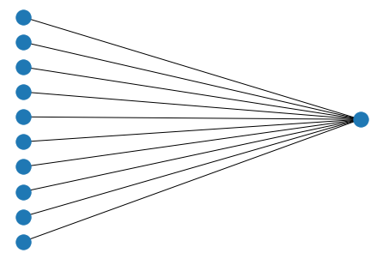

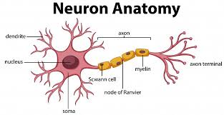
Modelo Lineal

Slide 9
Linear Regression Analysis
In statistical modeling, regression analysis is a set of statistical processes
for estimating the relationships between a dependent variable (often called the 'outcome variable') and one or more independent variables (often called 'predictors', 'covariates', or 'features').

Slide 10


Para una muestra 𝑗 ∈ 𝑚 sus rasgos están dados por x^{(j)} ,
definimos z^{(j)} con la siguiente relación:
La cual transformamos con la función de “activación” f(z),
para obtener a^{(j)} de acuerdo a la relación siguiente:
En este caso la función de transformación es la identidad,
Porque hemos considerado que la relación entre la
variable objetivo y los rasgos es lineal.

Slide 11
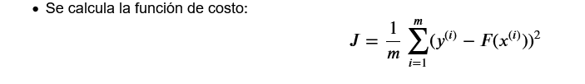
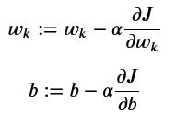
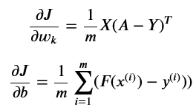
Aprendizaje
El aprendizaje, se realiza mediante una métrica que compara las predicciones de F(x) con los valores de la variable objetivo de las muestras empleadas en el entrenamiento

Slide 12
Entrenamiento
Para monitorear el aprendizaje, las muestras para el aprendizaje se dividen en dos grupos:
El (1.0 - val_ratio) (90% en el presente caso) de ellas se emplean para realizar el aprendizaje y
el (val_ratio) (el 10% en el presente caso) restante para evaluar, "validar", la calidad del aprendizaje.

Slide 13
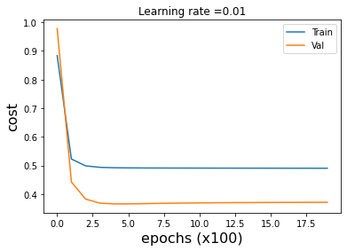
Resultado del entrenamiento
Underfitting: el modelo requiere más parámetros

Slide 14

Nuevo modelo
Proponemos que la relación entre la variable objetivo (Y)
y los rasgos (X) es ligeramente no lineal
Esto lo modelamos si empleamos como función de “activación” f(z),
una función que describa esta no linealidad, por ejemplo, usando
la siguiente función de tipo sigmoid

Slide 15
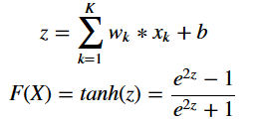
Modelo No-lineal

Slide 16
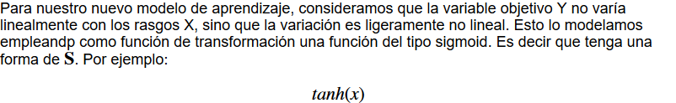
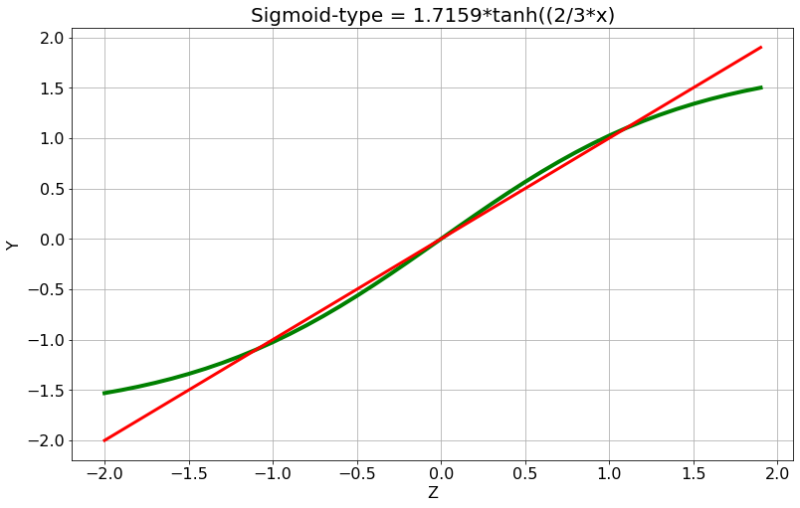
Non-Linear Regression Analysis

Slide 17
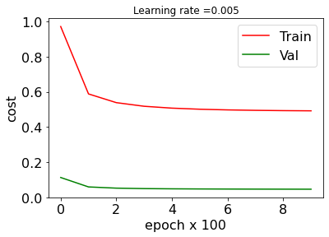
Resultado del entrenamiento
Underfitting: el modelo requiere más parámetros

Slide 18
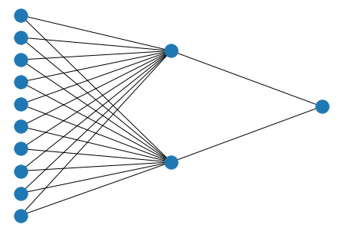

Slide 19
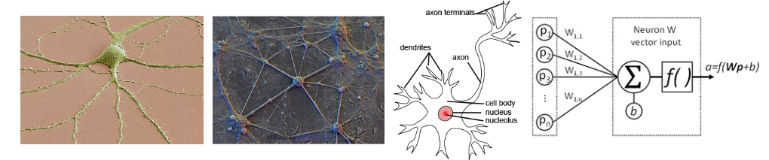
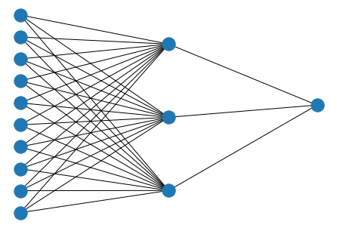
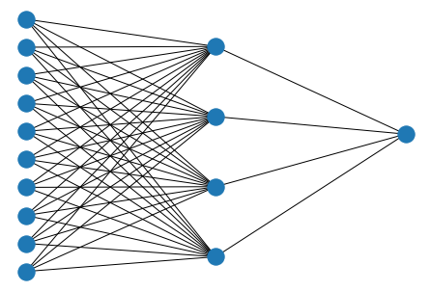
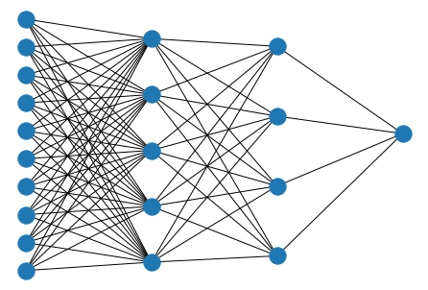
Approximation by Superpositions of a Sigmoidal Function
Approximation Capabilities of Multilayer Feedforward Networks

Slide 21

